Slide 1
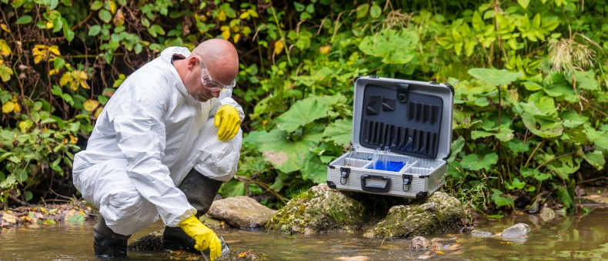
coingeco@gmail.com

Slide 2
x
Presentación Comercial
COINGECO
Ideales en proyectos y servicios ambientales
logo

Slide 3
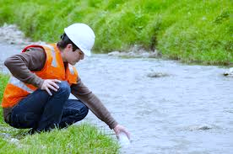
Apreciados señores,
Reciba un cordial saludo de nuestra compañía COINGECO; líder en crear soluciones integrales que potencialicen el cumplimiento de obligaciones y responsabilidades ambientales en las empresas del sector industrial y comercial.
Manejamos un esquema de servicio en cuanto a planeación estratégica de diseño y ejecución de proyectos enmarcados con el mejoramiento continuo y cumplimiento de la normatividad vigente en cuanto a protección y cuidado ambiental; a continuación, anexamos nuestro brochure comercial con el fin de brindar la mejor solución ambiental que se adapte a las necesidades de su compañía.
Estamos a su disposición para aclarar o ampliar la información que consideren necesaria.
Presentación
coingeco@gmail.com

Slide 4
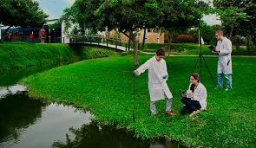
Crear soluciones integrales que potencialicen el cumplimiento de obligaciones y responsabilidades ambientales con servicios de planeación, diseño, y ejecución de proyectos enmarcados en el mejoramiento continuo y el cumplimiento de la normatividad vigente en cuanto a la protección del medio ambiente
Misión
coingeco@gmail.com

Slide 5
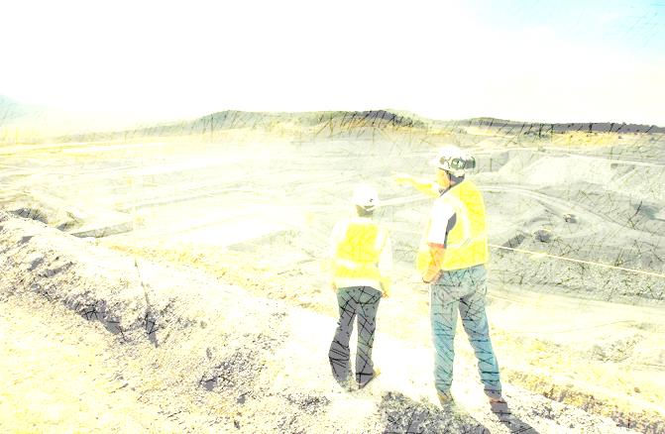
Áreas de servicio
Planes de saneamiento
Elaboración, implementación y Actualización de PGIRS
Evaluación ambiental de procesos industriales
Tramites ante entidades ambientales
Registros ante entidades ambientales
Diseño de plantas de tratamiento de agua
Elaboración y Actualización de PMA
Asesoría Ambiental
Educación Ambiental
coingeco@gmail.com

Slide 6
Casos éxito P+L
3M Colombia (Tenjo-Cundinamarca)
MCT Transporte terrestre de carga
Producción de cintas, esponjillas y adhesivos
Alto consumo de vinipel y malas practicas de reciclaje
Reducción del consumo de materia prima mediante la implementación de procesos de diseño y soluciones tecnológicas del polipropileno.
optimización de vinipel, disminución de la cantidad de residuos que llegan a los rellenos sanitarios y obtener retribución económica que es destinado para el mantenimiento de programas de gestión ambiental.
Beneficios $: inversión inicial$ 79.700.00
Ahorro económico: $46.000.00
Retorno de inversión: 21 meses
Beneficios $: inversión inicial$ 1.040.000
Ahorro económico: $8.090.000
Retorno de inversión: 1.5 meses
Beneficios ambientales: Energía ahorrada 170,576kwh/año
Emisiones emitidas: 30 ton/año
Beneficios ambientales: 4000 kg/año de Residuos Evitados.
Residuos bajo buen manejo: 2000kg/año
coingeco@gmail.com

Slide 7
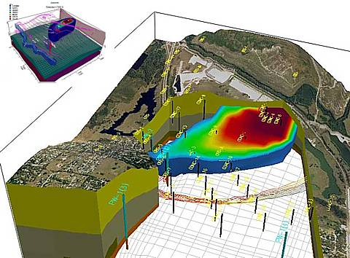
Buscamos que sus procesos sean más adecuados y cumplan con altos estándares de calidad; para ello contamos con programas especializados en :
Diseño y modelación de plantas de tratamiento.
Diseño de sistemas de información geográfica.
Programas especializados
coingeco@gmail.com

Slide 8
Profesionales ambientales expertos en el área.
Cumplimiento de normatividad colombiana.
Personal capacitado en consultoría y asesorías ambientales.
Pago de Parafiscales al día.
Entrega a satisfacción a nuestros clientes.
Eficiencia ante los procesos de producción de las compañías.
Siempre dispuesto a prestarle un buen servicio.
Valor agregado
coingeco@gmail.com

Slide 9
Ing. Fernando Sanabria
Director General
Coingeco
Dirección: xxx
coingeco@gmail.com
Bogotá D.C
Cel: 314 2051286
x
Ing. Diego Ballesteros
Director de Ingeniería
Coingeco
Dirección: xxx
coingeco@gmail.com
Bogotá D.C
Cel: 313 3444824
COINGECO
Ideales en proyectos y servicios ambientales
Ing. Paola Archila Contreras
Directora Comercial
Coingeco
Dirección: xxx
coingeco@gmail.com
Bogotá D.C
Cel: 310 5673765

